Slide 1
Speciális igényű hallgatók jogai és lehetőségei a PTE-n
Magdali Csaba

Slide 2
Hogy mondjuk?
Sorstárs?
Speciális?
Fogyi ?
Különleges igényű ?
SNI-s?
Fogyatékkal élő?
Roki?
Atipikus?
Hülye?
Többlet igényekkel élő?
Fogyatékossággal élő?
„Mert magamat kigúnyolom, ha kell, de hogy más mondja, azt nem tűröm el ...” - Cyrano

Slide 3
Fogyatékosság fogalma
2013. évi LXII. törvény meghatározása szerint:
olyan tartós vagy végleges – veleszületett vagy szerzett – érzékszervi, kommunikációs, fizikai, értelmi vagy pszichoszociális károsodást, illetve ezek bármilyen halmozódását értjük, amely a környezeti, társadalmi és egyéb jelentős akadályokkal kölcsönhatásban a hatékony és másokkal egyenlő társadalmi részvételt korlátozza vagy gátolja.

Slide 4
Statisztika
 | Autizmus | Beszédfogyatékos | Egyéb | ADHD | Disz | Hallás | Látás | Halmozott | Mozgás | Szum
AJK |  |  | 2 | 1 | 19 |  | 4 |  | 5 | 31
AOK | 1 | 1 |  |  | 8 | 2 |  |  |  | 12
BTK | 3 |  |  | 1 | 32 | 2 | 8 |  | 9 | 55
ETK-P |  |  | 1 |  | 28 |  | 1 |  | 4 | 34
ETK-K |  |  |  |  | 4 |  |  |  |  | 4
ETK-Z |  |  |  |  | 9 |  |  |  |  | 9
ETK-Sz |  |  |  |  | 4 |  |  |  | 2 | 6
GYTK |  |  |  |  | 3 |  |  |  |  | 3
KPVK |  |  |  |  | 4 | 1 |  |  | 1 | 6
KTK |  | 1 |  |  | 8 | 2 | 1 |  | 4 | 16
MIK | 1 | 1 |  | 1 | 30 | 4 | 1 | 2 |  | 40
MK |  |  |  |  | 11 |  | 2 |  |  | 13
TTK | 1 | 1 | 2 | 2 | 19 | 3 |  |  | 3 | 31
Szum | 6 | 4 | 5 | 5 | 179 | 14 | 17 | 2 | 28 | 260

Slide 5
A neveléshez való jog
Emberi Jogok Egyetemes Nyilatkozata:
„…a felsőbb tanulmányokra való felvételnek mindenki előtt -érdeméhez képest - egyenlő feltételek mellett nyitva kell állnia.” (26. cikk 1.)

Slide 6
A fogyatékossággal élők tanuláshoz való joga
Fogyatékossággal élő személyek jogairól szóló egyezmény 24. cikk 1), 5)
A fogyatékossággal élő személyek oktatáshoz való joga:
hátrányos megkülönböztetés nélküli
befogadó az oktatási rendszer minden szintjén
élethosszig tartó tanulási lehetőség
a fogyatékossággal élő személyek hátrányos megkülönböztetés nélkül és másokkal azonos alapon férnek hozzá az általános felsőfokú oktatáshoz

Slide 7
Konvenció elvei
Az ésszerű alkalmazkodás:
elengedhetetlen és megfelelő
nem aránytalan és indokolatlan teher,
Egyetemes tervezés:
minden ember számára a lehető legnagyobb mértékben hozzáférhető, adaptálás, vagy speciális tervezés szükségessége nélkül.

Slide 8
Tanulmányi és vizsgakedvezmények
423/2012. (XII. 29.) Korm. rendelet a felsőoktatási felvételi eljárásról
24. § (1) b) 40 többletpont
24. § (3) felvételi eljárásban való részvétel feltételei
24. § (4) Korábbi kedvezmények megadása
24. § (5) alkalmassági
24. § (6) alkalmazási elv
34. § (2) igazoló dokumentumokat a Oktatási Hivatal vizsgálja

Slide 9
Tanulmányi és vizsgakedvezmények
2011. évi CCIV. törvény a nemzeti felsőoktatásról
35§ (2) Oktatók jogai és kötelezettségei
41. § (1) c) esélyegyenlőség biztosítása
41. § (2) alapvető tanulmányi követelmények
43. § (1) megfelelő ellátás
47. § (4) Négy félév +
49.§ (8) fogyatékossághoz igazodó felkészítés és vizsgáztatás, mentesítés, segédeszköz, ami a mentesítés alapjául szolgáló körülménnyel összefüggésben biztosítható
85/C.§ ea) fogyatékossággal élő hallgatók tanulmányait segítő eszközök
108.§ (6) Fogyatékossággal élő hallgató fogalma

Slide 10
Tanulmányi és vizsgakedvezmények
Nemzeti felsőoktatásról szóló 2011. évi CCIV. törvény egyes rendelkezéseinek végrehajtásáról szóló 87/2015. (IV. 9.) Korm. Rendelete
62. § A mentességekről
63. § Az elfogadható igazolásokról
64. § Intézményi szabályzás területei, fogyi koordinátor

Slide 11
Tanulmányi és vizsgakedvezmények
Tanulmányi és vizsgakedvezményekkel kapcsolatos eljárási rend TVSZ 79 §
  a fogyatékossággal élő hallgató szakvélemény alapján kérheti különböző kedvezményeket, a vizsgák alóli részleges vagy teljes felmentését vagy azok más módon történő teljesítésének engedélyezését
  a kérelmet a kari Tanulmányi Bizottsághoz címezve kell benyújtani a kari Tanulmányi Osztályon. Mellékelni kell a fogyatékosság típusát és mértékét igazoló szakvéleményt. A kérelmet a Tanulmányi Bizottság bírálja el. A Bizottsági tag a kari fogyatékosügyi koordinátor.
  a TB által hozott határozat ellen, jogorvoslattal lehet élni a Másodfokú Tanulmányi Bizottságnál. Másodfokú Tanulmányi Bizottság tagja az intézményi fogyatékosügyi koordinátor

Slide 12
Tanulmányi és vizsgakedvezmények
TVSZ 80§.3)
a) írásbeli helyett szóbeli vagy szóbeli helyett írásbeli vizsga alkalmazása,
b) felkészülési, válaszadási időnél hosszabb idő biztosítása,
c) fogyatékosságnak megfelelő segédeszközök, berendezési tárgyak alkalmazása,
d) személyi segítő, jelnyelvi, orális vagy jegyzetelő tolmács biztosítása,
e) írásban való megjelenítése, audiovizuális szemléltetés, pontírás, nagyítás használatának lehetővé tétele,
f) várakozási idejének minimálisra csökkentése, a hosszabb időtartamú vizsga több részletben való megtartása, vagy a vizsga helyiségének elhagyása nélküli szünetek alkalmazása,

Slide 13
Tanulmányi és vizsgakedvezmények
TVSZ 80§.3)
g) a kérdések leírása, az elvárások és kérdések tisztázása, a feltett kérdések, utasítások megfogalmazásának pontosítása,
h) egyéni vizsga engedélyezése,
i) mentesítés a manuális készségeket igénylő feladatok alól azzal, hogy az elméleti ismeretek megkövetelhetőek,
j) gyakorlati követelmények alóli részleges vagy teljes felmentés, vagy annak más formában történő teljesítése, illetve
k) nyelvismeret mérése, vagy annak egy része, illetve szintje alóli mentesítés.

Slide 14
Tanulmányi és vizsgakedvezmények
TVSZ 80§.
(9) hosszabb felkészülési idő legalább 30 %-kal hosszabb
(11) további vagy más kedvezményt is biztosíthat a hallgató részére.
(11a)a fogyatékossággal nem járó egészségkárosodás, krónikus betegség fennállta esetén a szakorvosi vélemény alapján a hallgatót személyre szabott megsegítésben részesítheti.
(13) A nyelvvizsga vagy annak egy része, illetve szintje alóli mentesítés megilleti azt a fogyatékossággal élő volt hallgatót, aki záróvizsgát tett és hallgatói jogviszonya megszűnt, de a szakképzettség megszerzéséhez szükséges nyelvvizsga kötelezettségét nem teljesítette.
(14) A fogyatékkal élő hallgatók részére biztosított kedvezmények betartásáért a dékán felelős.

Slide 15
Fogyatékosügyi koordinátorok
Intézményi fogyatékosügyi koordinátor: Dr. Koller Inez
  részt vesz a fogyatékossággal élő hallgatók által benyújtott kérelmek elbírálásában és nyilvántartásában
Kari fogyatékosügyi koordinátor: Magdali Csaba
  részt vesz a fogyatékossággal élő hallgatók által benyújtott kérelmek elbírálásában és nyilvántartásában
  kapcsolattartás
  nyilvántartás
  érdekképviselet

Slide 16
Támogató Szolgálat
A Támogató Szolgálat célja a fogyatékkal élő egyetemi polgárok segítése, önálló életvitelének kialakítása és megkönnyítése elsődlegesen a lakáson kívüli (köz)szolgáltatások, különös tekintettel az oktatási szolgáltatások elérésének segítésével, mindezt az érintettek aktív közreműködésével.
A szolgálat hozzájárul az egyetemi befogadó társadalmi és fizikai környezet kialakításához szemléletformálással és információ szolgáltatássál.
Az ellátás hozzájárul a fogyatékosságból eredő hátrányok csökkentéséhez, a társadalmi beilleszkedéshez, az esélyegyenlőség megteremtéséhez, kiemelten a felsőfokú végzettség megszerzéséhez és a munkaerőpiacra való felkészüléshez.

Slide 17
Támogató Szolgálat
Szolgáltatások:
  Irodai Szolgáltatás
  Mentálhigéniés tanácsadás
  Szállító szolgálat
  Gyógytorna
  Tanulás tanulása
  Kredites kurzusok "disz"-eseknek
  Gyógypedagógiai segítségnyújtás
  Készségfejlesztő hangterápia

Slide 18
Irodai szolgáltatások
  Segítségnyújtás tanulmányokkal kapcsolatos ügyintézésben
  Információk nyújtása, tanácsadás ügyintézés
  Órai jegyzetek digitalizálása
  Speciális eszközök kölcsönzése
  Könyvtárhasználat segítése
  Segítségnyújtás írásos anyagok (pl.: dolgozatok) gépelésében, formázásában, nyomtatásában, stb.
  Képi információk szóbeli megjelenítése, táblázat - felolvasás
  Szóbeli anyagok, információk írásba foglalása
  Angol társalgási csoport szervezése
  Fénymásolás, írott szövegek nagyítása
  Általános tanulmányi ügyek intézése
  Igény esetén jelnyelvi tolmács biztosítása

Slide 19
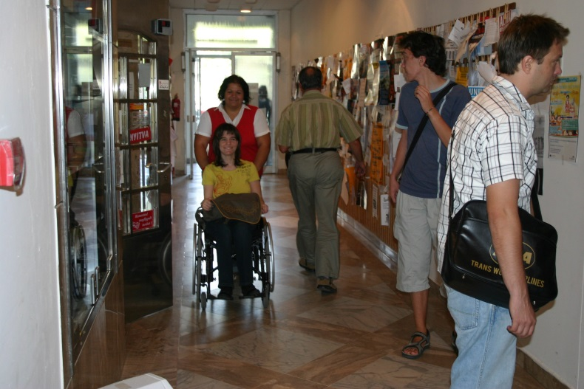
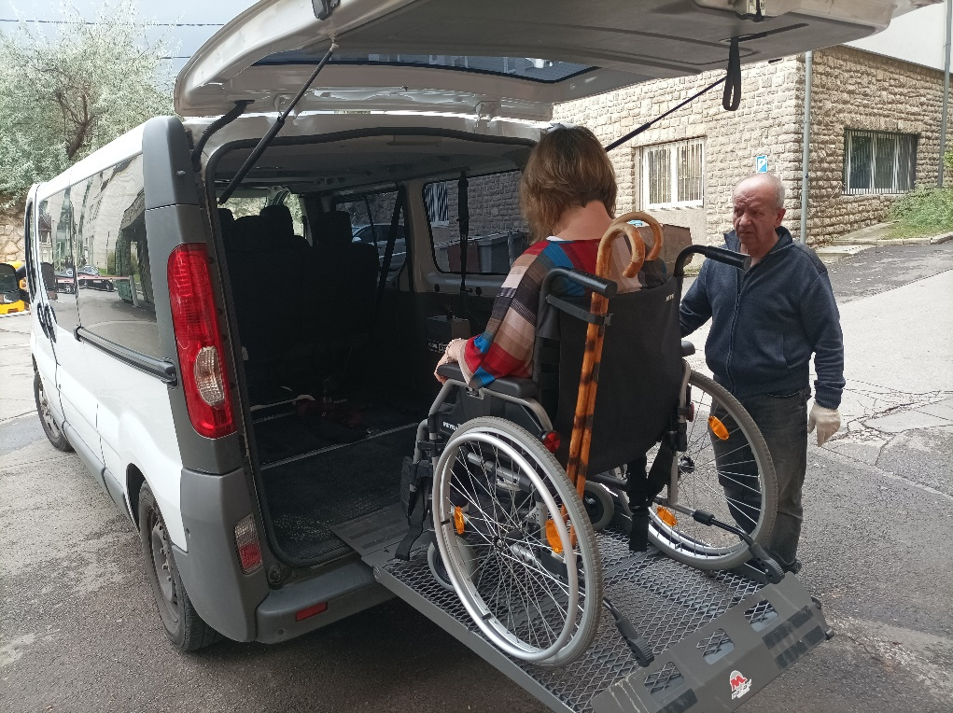
Ez alatt a kollégáim…
Notes:
19

Slide 20
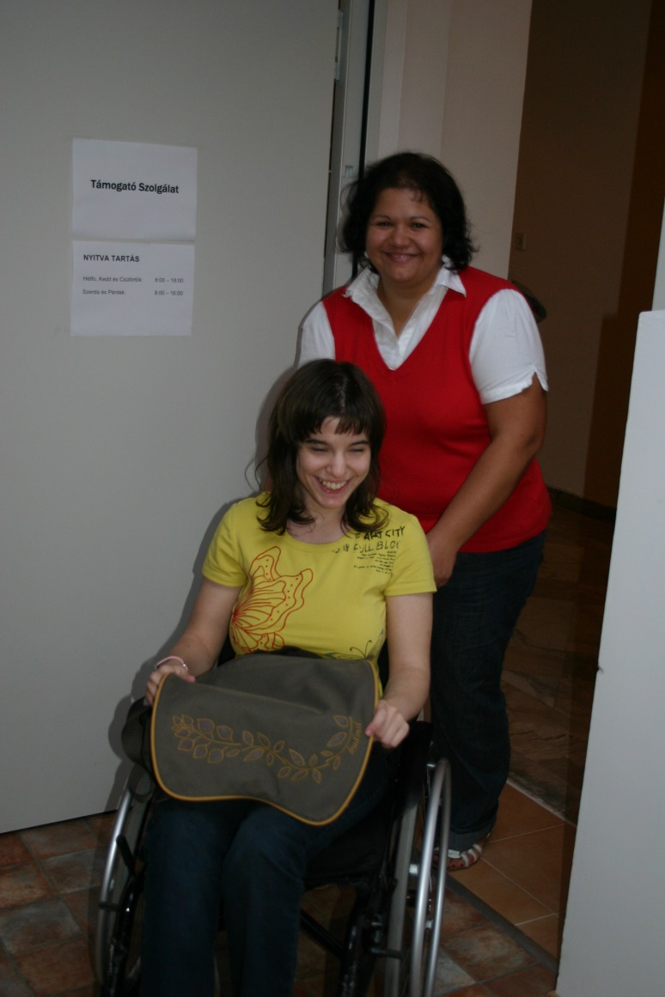
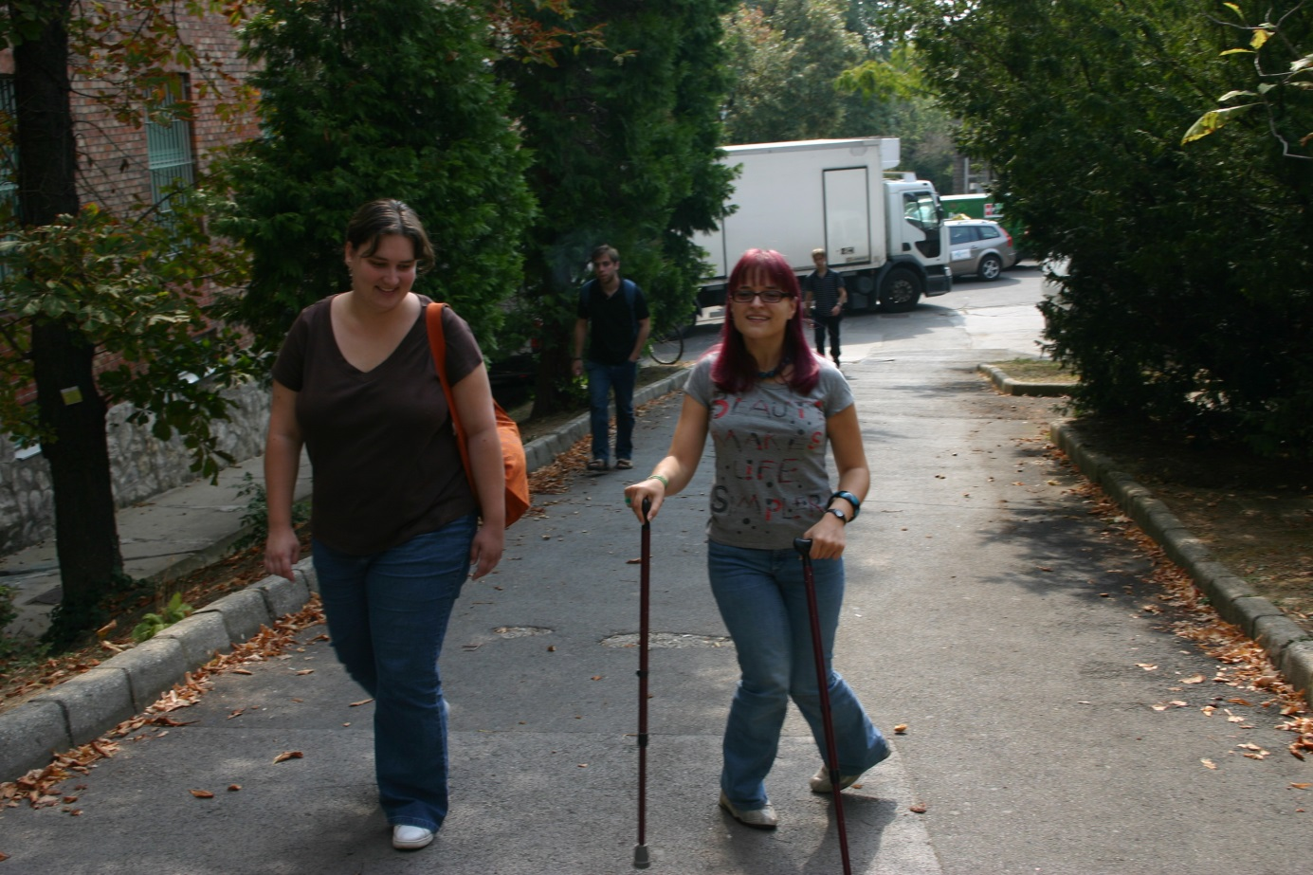
Ez alatt a kollégáim…
Notes:
20

Slide 21
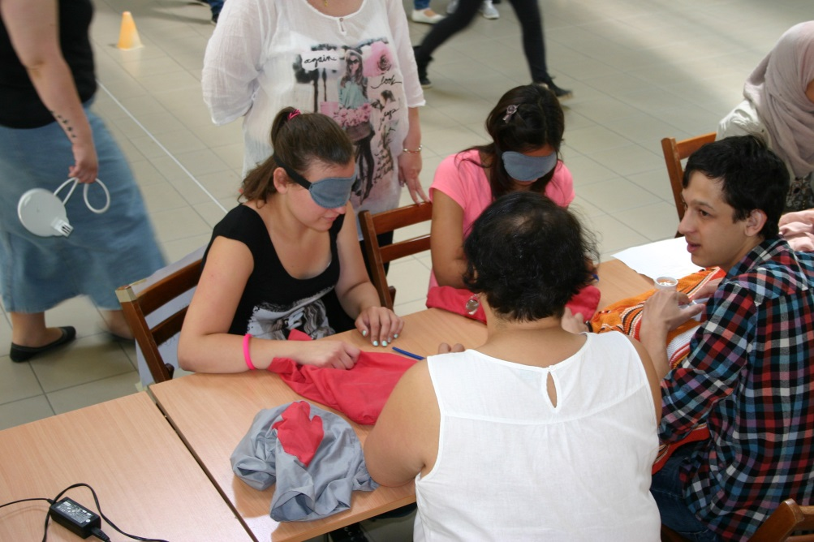
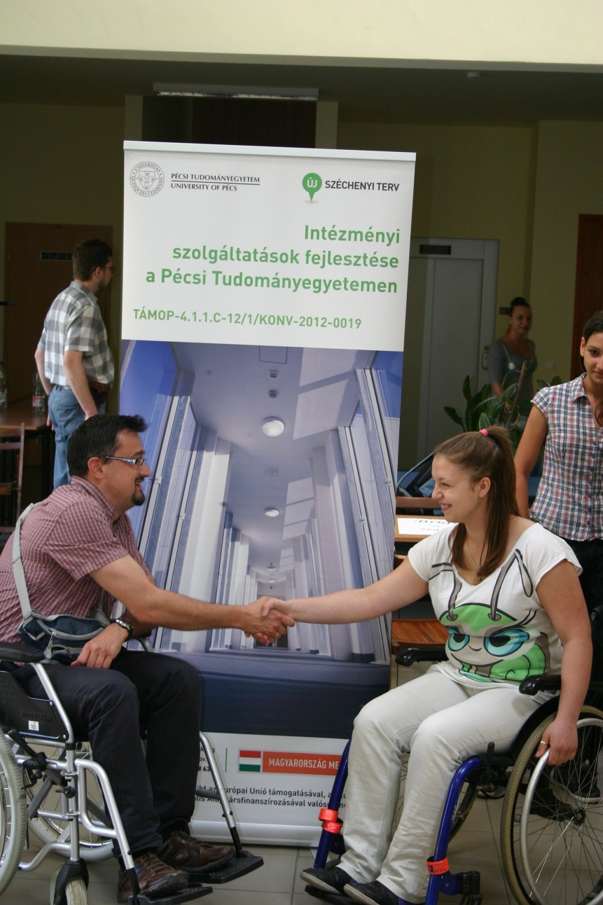
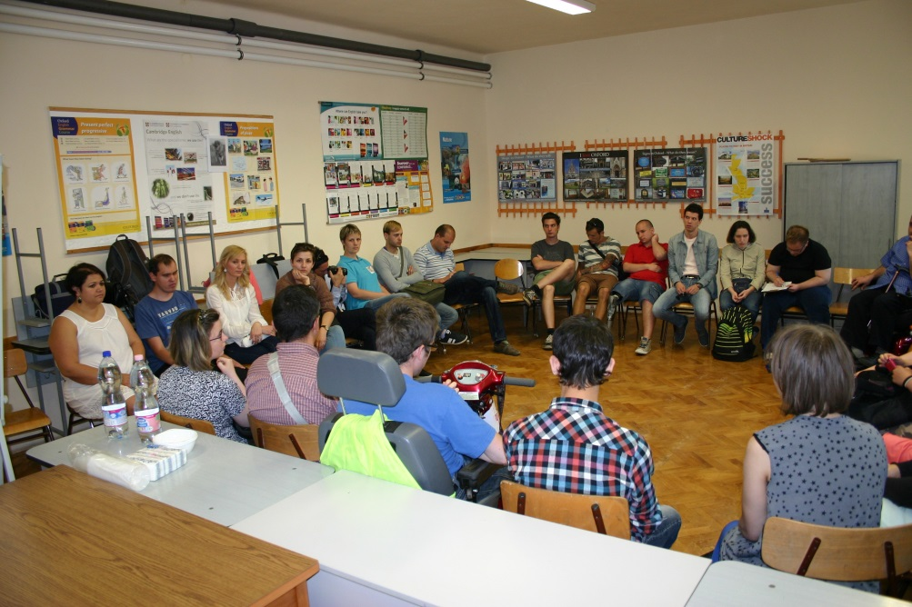
Szemléletformáló programok
Notes:
21

Slide 22
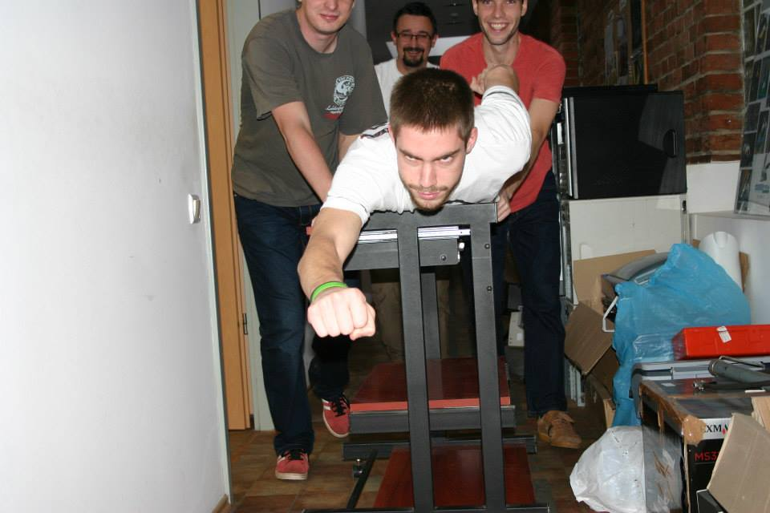
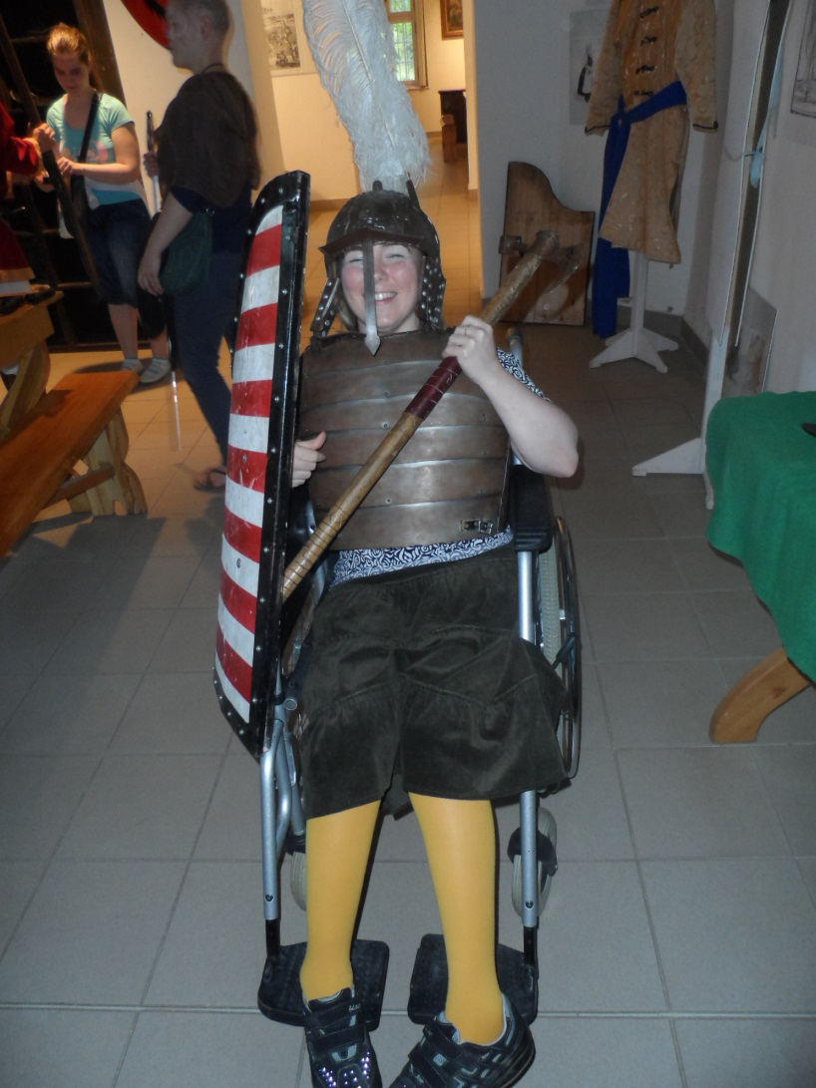
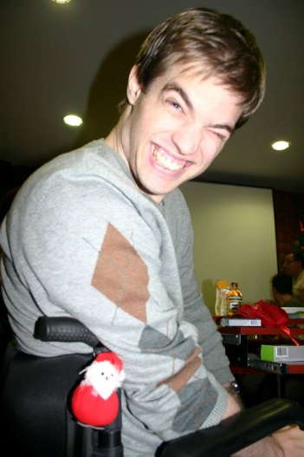
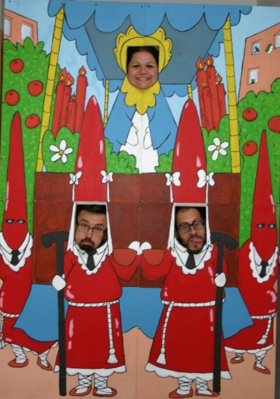
We love fun!
Notes:
22

Slide 23
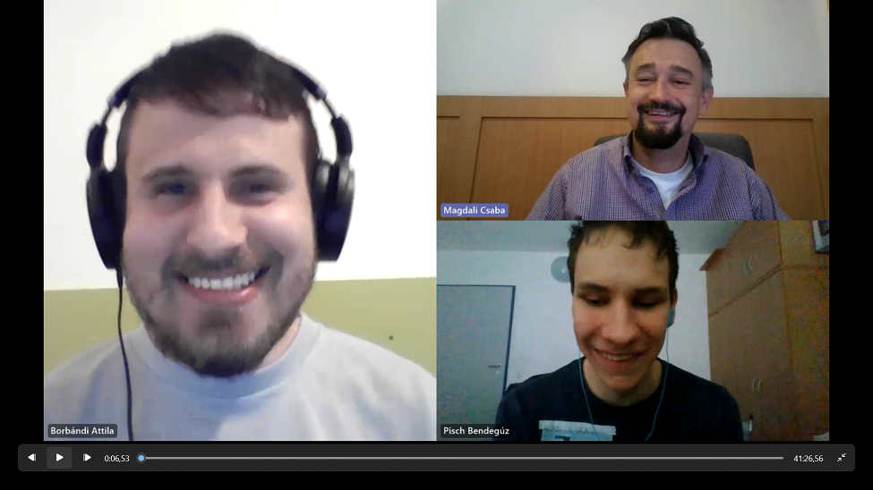
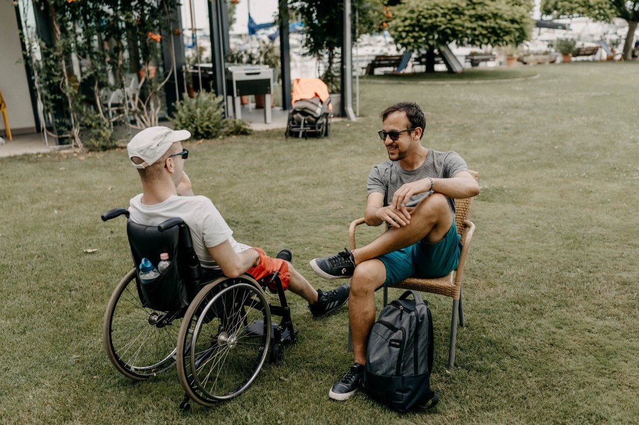

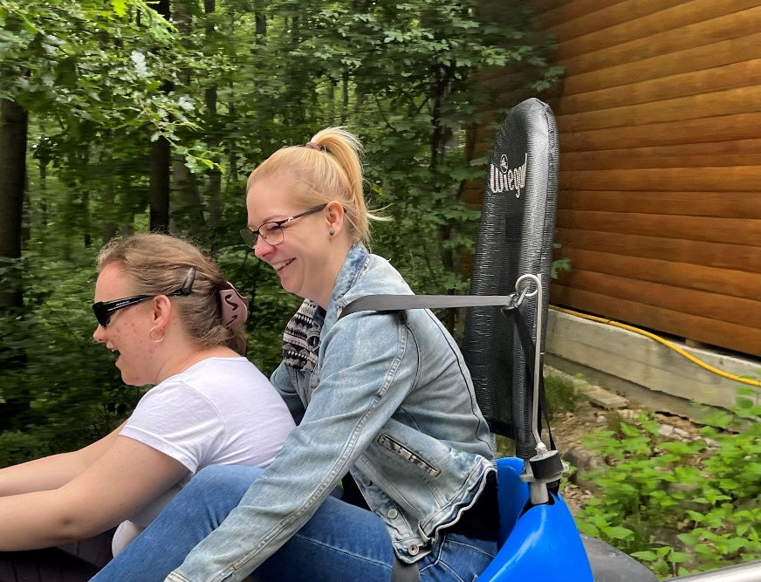

Slide 24
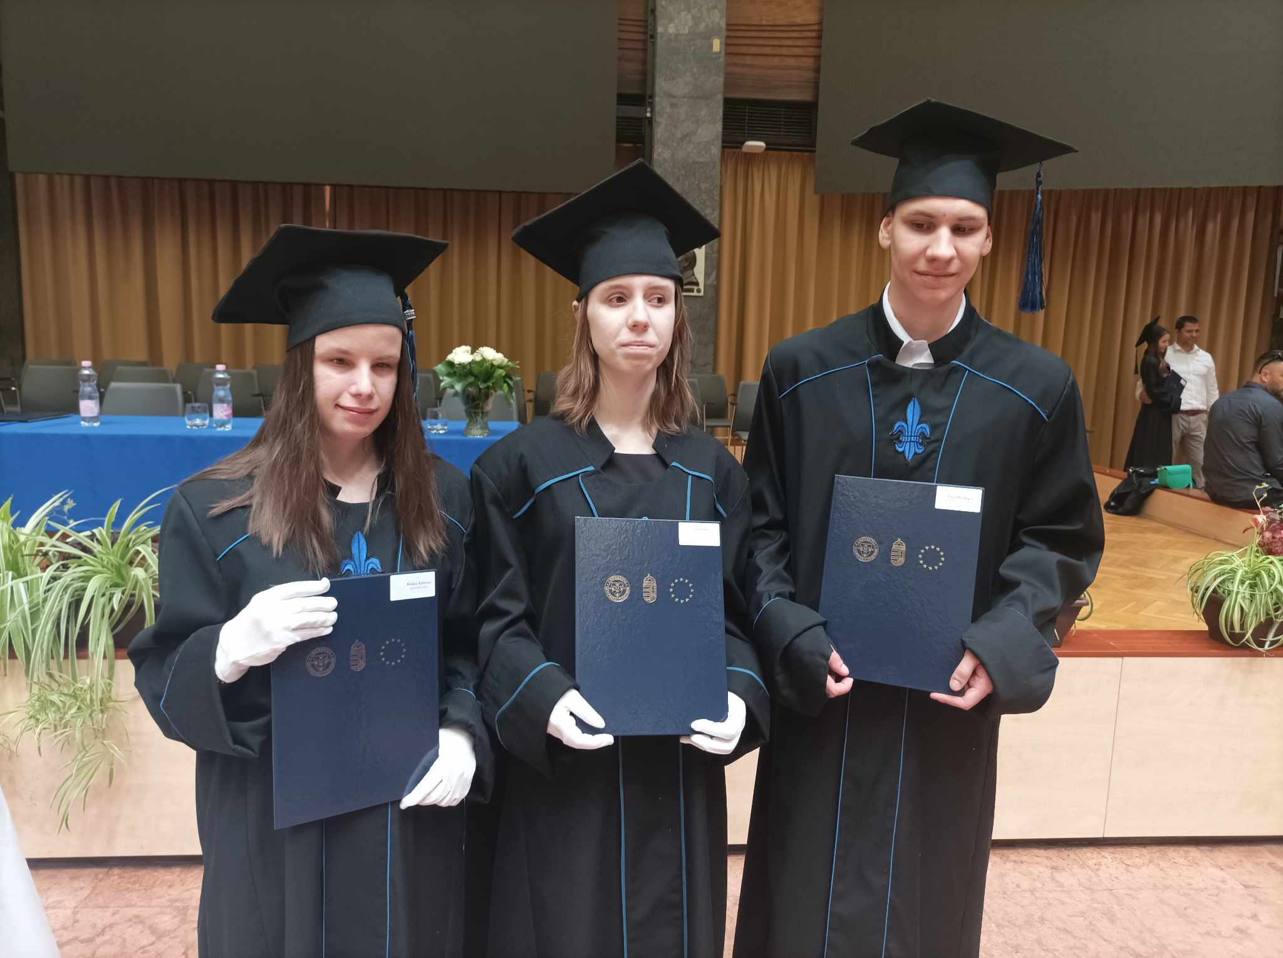

Slide 25
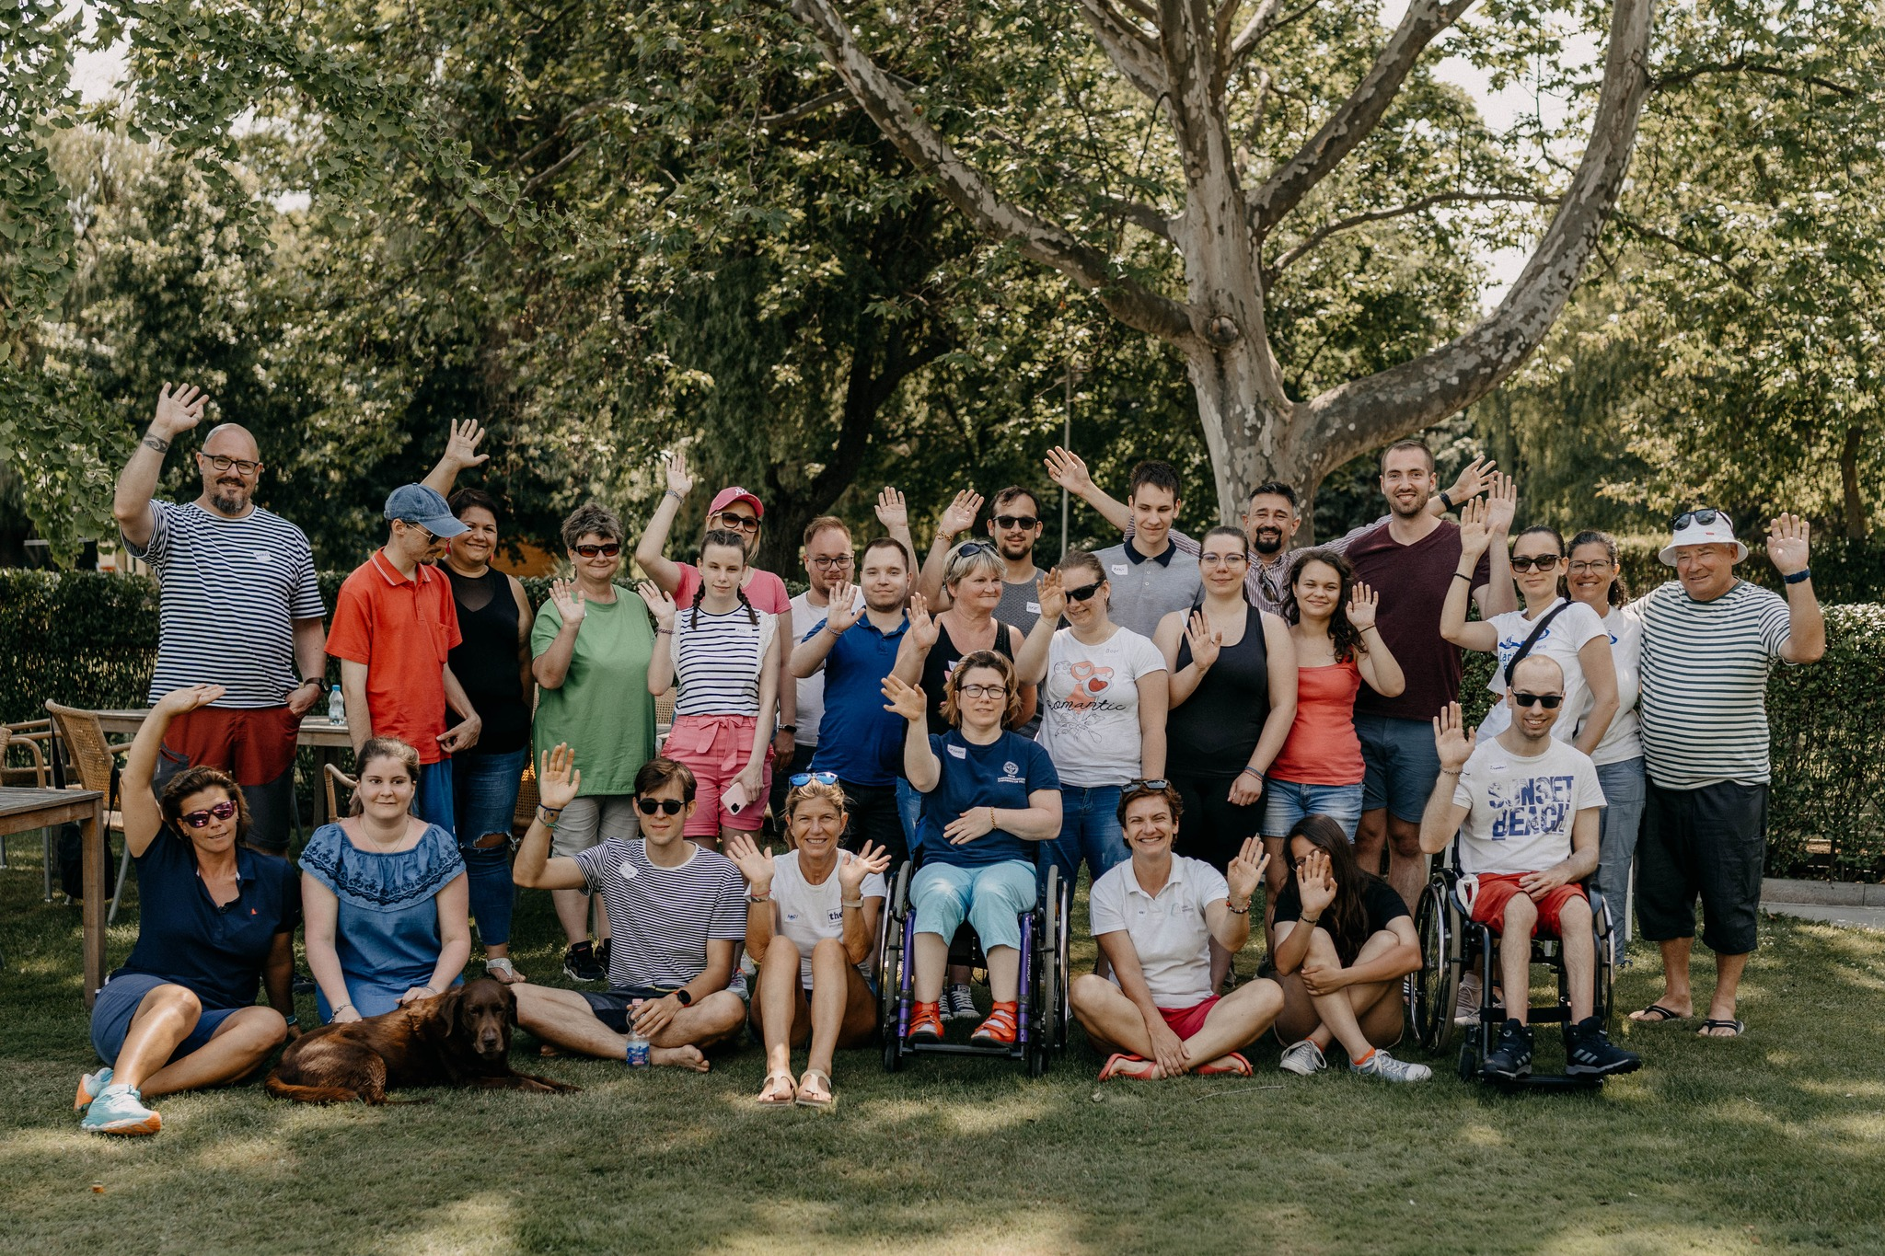

Slide 26

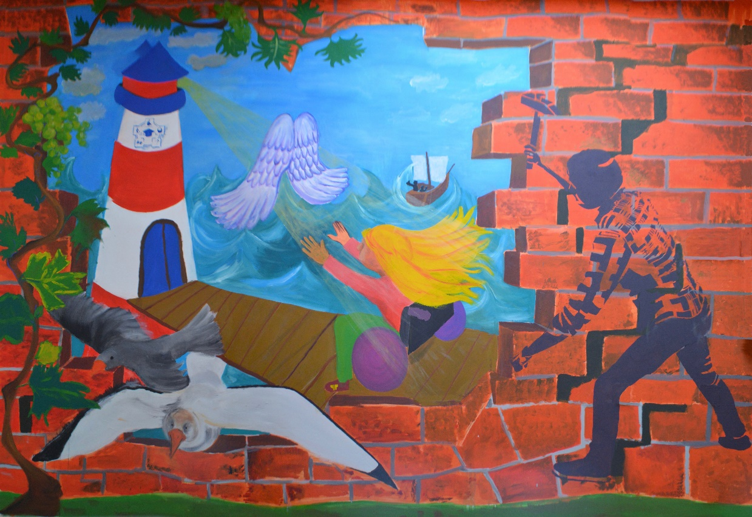
Köszönöm a
figyelmet !

